Slide 1
Spring Data JPA
华微软件
Notes:
许桐江

Slide 2
JPA简介 Spring Data简介 Spring Data JPA

Slide 3
JPA（Java Persistence API）:
JPA伴随于JavaEE 5发布的ORM数据持久层API规范，吸收了开源社区相对成熟的ORM思想。
JPA不需要依赖于EJB容器，可以运行于JAVA SE容器中。
JPA一改之前EJB的Entity Bean的笨重形象，得到了各大厂商的支持，目前比较成熟的JPA框架有Hibernate, Open JPA, EclipseLink，Hades。
Notes:
JPA的规范：
http://docs.oracle.com/javaee/5/tutorial/doc/bnbpz.html
jsr220

Slide 4
JPA规范的主要内容
O/R实体映射规则
Object | Relation | JPA注解 | 可选annotion
Class | Table | @Entity | @Table(name="table_name")
Field/Property | column | – | @Column(name = “column_name")
Field/Property | primary key | @Id，@IdClass | @GeneratedValue
Field/Property | NONE | @Transient

Slide 5
JPA规范的主要内容
注解的定义
@Id 内部类作为主键类
@IdClass 外部类作为主键类
主键的生成规则
GeneratorType.AUTO ，由JPA自动生成， 通用性最好
GenerationType.IDENTITY，使用数据库的自增长字段，需要数据库的支持（如SQL Server、MySQL、DB2、Derby等）
GenerationType.SEQUENCE，使用数据库的序列号，需要数据库的支持（如Oracle）
GenerationType.TABLE，使用指定的数据库表记录ID的增长 需要定义一个TableGenerator。
Notes:
http://www.cnblogs.com/holbrook/archive/2012/12/30/2839842.html

Slide 6
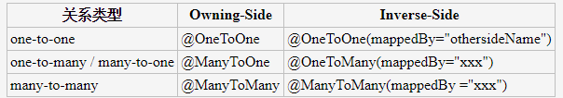
JPA规范的主要内容
实体类的多重关系
OneToOne, 表示一个Entity实例和另一个Entity实例是一一对应关系
OneToMany，, 表示一个Entity实例和另一个Entity的多个实例是对应关系
ManyToOne, 表示多个Entity实例和另一个Entity的多个实例是对应关系
ManyToMany, 表示一个Entity的多个实例和另一个Entity的多个实例是对应关系
双向关系中，实体持有关联数据的一方称为owning-side,另一方称为inverse-side。而单向关系则只有owning-side，owning-side一定是Many的一端。

Slide 7
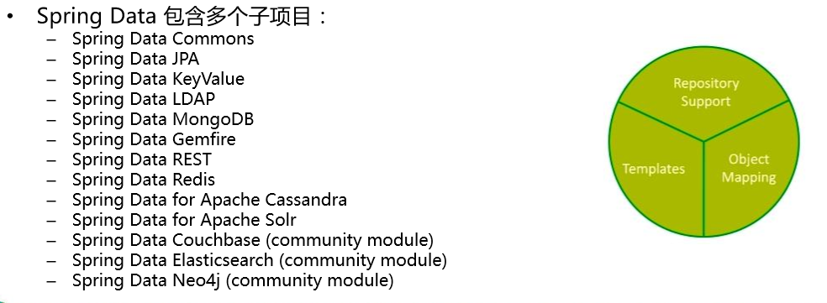
Spring Data简介：
Spring Data项目的目的是为了简化构建基于Spring框架应用的数据库访问技术，包括非关系数据库、Map-Reduce框架、云数据服务等等；另外也包含对关系数据库的访问支持。
Notes:
http://projects.spring.io/spring-data/
Spring Data对NOSQL的支持：
https://docs.spring.io/spring-boot/docs/1.5.x/reference/htmlsingle/#boot-features-nosql

Slide 8
1、Spring Data特点
SpringData为我们提供使用统一的API来对数据访问层进行操作；这主要是Spring Data Commons项目来实现的。Spring Data Commons让我们在使用关系型或者非关系型数据访问 技术时都基于Spring提供的统一标准，标准包含了CRUD（创建、获取、更新、删除）、查询、 排序和分页的相关操作。
2、提供数据访问模板类XXXTemplate；
如：JdbcTemplate、MongoTemplate等

Slide 9
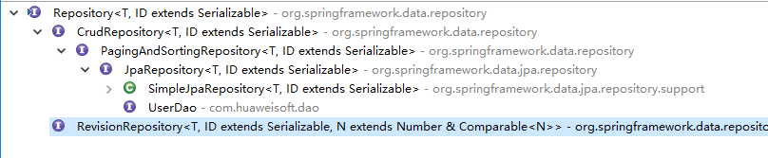
2、统一的Repository接口
Repository<T, ID extends Serializable>：统一接口
RevisionRepository<T, ID extends Serializable, N extends Number & Comparable<N>>：基于乐观 锁机制
CrudRepository<T, ID extends Serializable>：基本CRUD操作
PagingAndSortingRepository<T, ID extends Serializable>：基本CRUD及分页

Slide 10
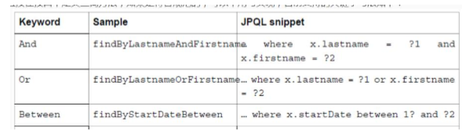
Spring Data JPA
1）、JpaRepository基本功能 编写接口继承JpaRepository既有crud及分页等基本功能
2）、定义符合规范的方法命名 在接口中只需要声明符合规范的方法，即拥有对应的功能
3）、@Query自定义查询，定制查询SQL
4）、Specifications查询（Spring Data JPA支持JPA2.0的Criteria查询）
Notes:
https://docs.spring.io/spring-data/jpa/docs/2.0.x/reference/html/

Slide 11
Spring Data JPA
查询功能的支持
@NamedQuery – 命名查询，JPA规范的内容
@Query – 自定义JPQL查询(也支持native sql)，Spring Data的扩展功能
Method Name-based Query – 基于方法名的查询，Spring Data的扩展功能
查询方式的使用优先级
如果同一个方法同时出现了多个上述功能的支持，Spring Data则根据以下情况决定最终执行方式：
（1）默认情况下，Spring Data先使用@Query(如果有)，其次使用@NamedQuery（如果有），最后使用基于方法名的查询（如果符合规则），否则报错。
（2）可以通过修改RepositoryConfiguration改变默认规则
Notes:
关于RepositoryConfiguration和查询方式的使用优先级：
http://docs.spring.io/spring-data/jpa/docs/1.10.5.RELEASE/reference/html/#repositories.query-methods.query-lookup-strategies

Slide 12
Spring Data JPA
Method Name-based Query - 基于方法名的查询
Spring Data除了Repository提供的接口外，还可以通过方法名自动识别和处理更多的查询方法。
查询动词(get, read, find, count)+Entity对象（可选）+By+条件（Entity Field）
find Customer By FirstNameOrLastNameDesc
通过查询方法可以实现的查询功能：
sql查询条件 - like，in，or，and， between，not，null等
数据分片和排序功能 - asc，desc，Pageable，Sort（分页和Sort排序是方法参数）
自定义的查询条件 - after，before，greater，less，start，end，contain等
限定结果的查询 - top， first
Notes:
更多关于查询方法的内容，请参考：
http://docs.spring.io/spring-data/jpa/docs/1.10.5.RELEASE/reference/html/#repositories.query-methods.details

Slide 13
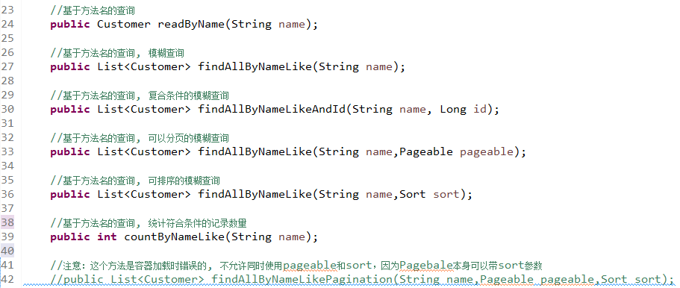
Spring Data JPA
Notes:
更多关于查询方法的内容，请参考：
http://docs.spring.io/spring-data/jpa/docs/1.10.5.RELEASE/reference/html/#repositories.query-methods.details

Slide 14
Spring Data JPA
自定义查询
Spring Data JPA的查询方法作用无法满足需求的情况下，开发者可以通过@Query自定义查询方法。
@Query使用JPQL查询语言，也可以使用原生SQL
查询参数方式有多种，这里使用的是@Param（命名参数）方法
Notes:
JPQL是JPA面向Entity的查询语言，这种语句和底层数据库的实现无关，但是牺牲了部分SQL具有功能
详细的JPQL内容，请参考：
http://docs.oracle.com/javaee/6/tutorial/doc/bnbtg.html

Slide 15


Spring Data JPA
命名查询-NamedQuery
JPA提供了命名查询的方式提供和Spring Data JPA相似的功能（使用JPQL查询）。
（1）在Entity上定义@NamedQueries或者@NamedQuery
（2）在Spring Data JPA的Repository定一个同名的接口的方式使用NamedQuery
Notes:
JPA中关于NamedQuery的内容：
http://docs.oracle.com/javaee/6/tutorial/doc/bnbrg.html

Slide 16
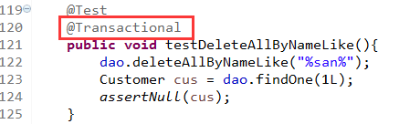
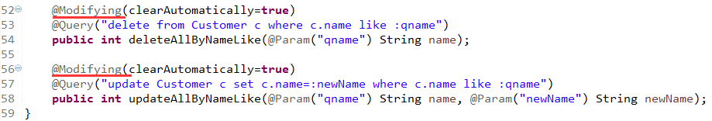
Spring Data JPA
自定义数据更新
Spring Data JPA的repository提供了delete和save方法进行删除和更新。但是一般都需要先查询出Entity才能进行删除和更新。此外，JPA也支持自定义的删除和更新操作。
（1）@Query使用JPQL删除或更新语句
（2）@Modifying表明@Query是删除或更新语句
（3）与查询@Query不同的是，@Modifying的@Query必须有事务管理

Slide 17
Spring Data JPA
注意：
（1）可以通过自定义的 JPQL 完成 UPDATE 和 DELETE 操作。 注意： JPQL 不支持使用 INSERT； （2）在 @Query 注解中编写 JPQL 语句， 但必须使用 @Modifying 进行修饰. 以通知 SpringData， 这是一个 UPDATE 或 DELETE 操作 （3）UPDATE 或 DELETE 操作需要使用事务，此时需要定义 Service 层，在 Service 层的方法上添加事务操作； （4）默认情况下， SpringData 的每个方法上有事务， 但都是一个只读事务。 他们不能完成修改操作。

Slide 18

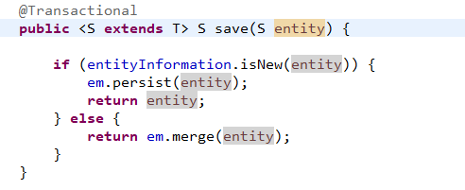
Spring Data JPA的hibernate实现：
SimpleJpaRepository<T, ID extends Serializable>
底层使用hibernate实现jpa的EntityManager接口（org.hibernate.jpa.spi.AbstractEntityManagerImpl）
save和update方法：

Slide 19
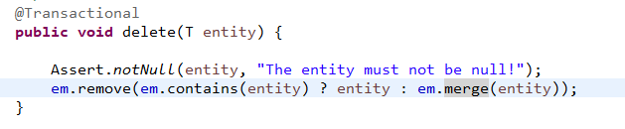
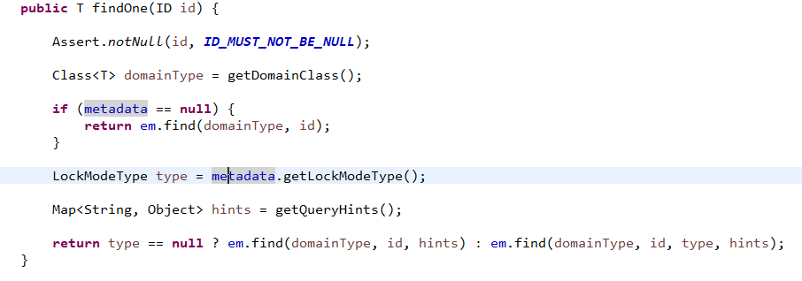
Delete方法：
Find方法：

Slide 20
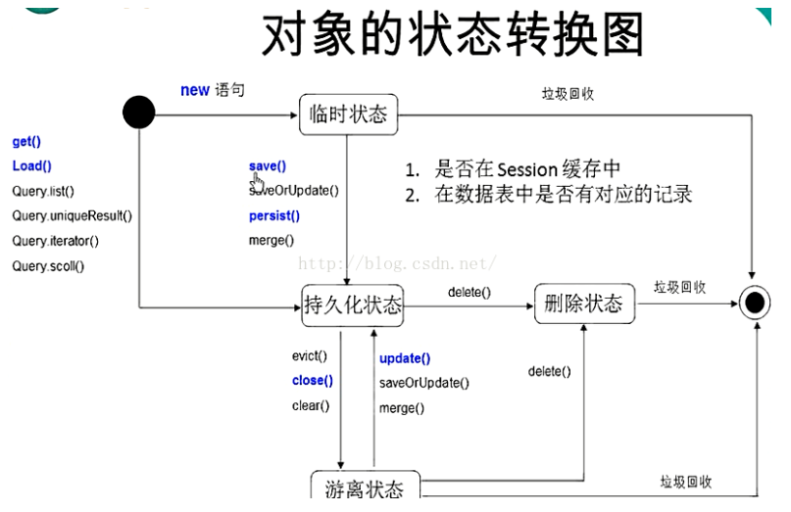
Hibernate的四种状态：
Notes:
https://blog.csdn.net/jintao_ma/article/details/51199490

